Slide 1
Muziektherapie

Slide 2
Invloed van muziek
Muziek heeft invloed op lichamelijk, emotioneel en spiritueel gebied:
Het beïnvloedt de spierspanning, ademhaling, bloeddruk en polsslag. Daardoor kan muziek zowel lichamelijk ontspannend als activerend werken.
Het geeft toegang tot het gevoelsleven en de gedachtewereld. Muziek helpt bijvoorbeeld emoties te (h)erkennen en te uiten.
Het heeft meestal een duidelijk herkenbare structuur. Hierdoor kan muziek houvast bieden en een rustpunt voor de luisteraar zijn.

Slide 3
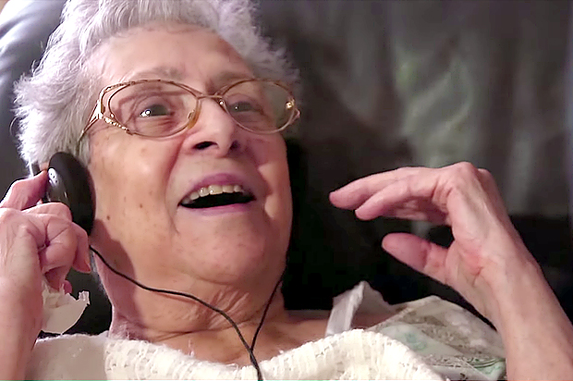
Wanneer luisteren naar muziek?
Luisteren naar muziek is een vorm van een complementaire zorginterventie bij:
pijn
misselijkheid en braken als gevolg van chemotherapie
slaapproblemen
benauwdheid
stress
emotionele labiliteit
angst
somberheid
behoefte aan ondersteunen van de spirituele of religieuze beleving
verwerkingsproblematiek

Slide 4
Wanneer zet je muziektherapie niet in
In een aantal gevallen is muziek niet de juiste zorginterventie:
Spreekt niet iedereen aan
Kan averechts effect hebben (mede ook door verkeerde muzieksoort, muziek te hard/ zacht, te weinig rust)
Contra-indicaties voor muziektherapie:
Negatieve of traumatische ervaringen met muziek
(Zeer) slecht gehoor
Overgevoeligheid voor geluid
Psychiatrische problematiek waarbij wanen en hallucinaties optreden
Delier

Slide 5
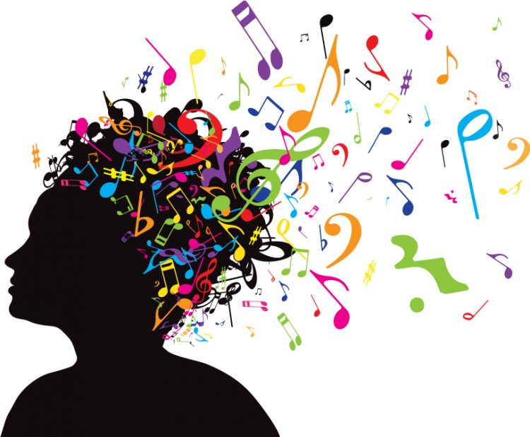
Muziek actief aanbieden
Muziek kan actief aangeboden worden door:
Samen muziek te maken met (eenvoudige) muziekinstrumenten
Liedjes te zingen en/ of te neuriën
(samen) te bewegen op muziek (ook bij de ADL)
Let altijd goed op je eigen stemgeluid: pas je toon aan op de boodschap
die je wilt uitzenden naar de zorgvrager.

Slide 6
Casus muziektherapie
Situatie | Acties Verzorgende-IG/ muziektherapeut
Tussen 16 – 17uur roept mevr. constant en is niet te corrigeren. Zij is op dat tijdstip op haar kamer. | De Verzorgende-IG kijkt of het opzetten van muziek mevr. helpt tegen haar angst om alleen te zijn. Met familie en/ of de muziektherapeut wordt gekeken welke muziek mevr. aanspreekt en of dit effect heeft.
Tijdens de ADL is dhr. erg gespannen en het is bijna niet mogelijk hem aan te wassen of aan te kleden. Dhr. begrijpt weinig van gesproken taal. | Het maken van een praatje is niet mogelijk om afleiding te bieden aan dhr. De Verzorgende-IG probeert dhr. met zang te bereiken en neuriet rustige liedjes tijdens de ADL.

